Slide 1
Actividad de Desarrollo
Pensamiento Computacional

Slide 2
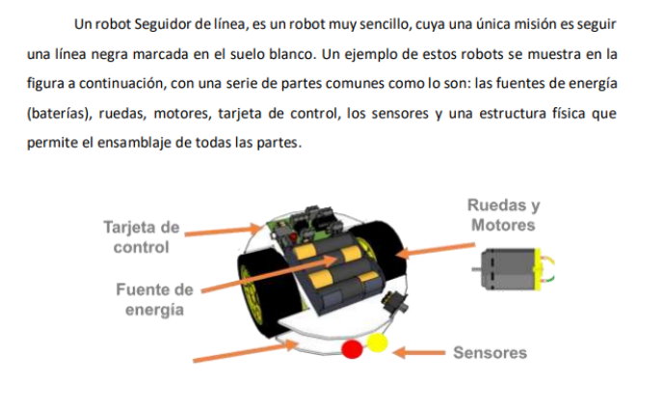
Análisis del problema
Identificar entradas y salidas
Entradas: Sensores
Cantidad: 2
Detectan blanco y negro.
Ubicados al frente del robot.
Salida: Motor
Cantidad: 1
Mueve hacia adelante y hace giros

Slide 3
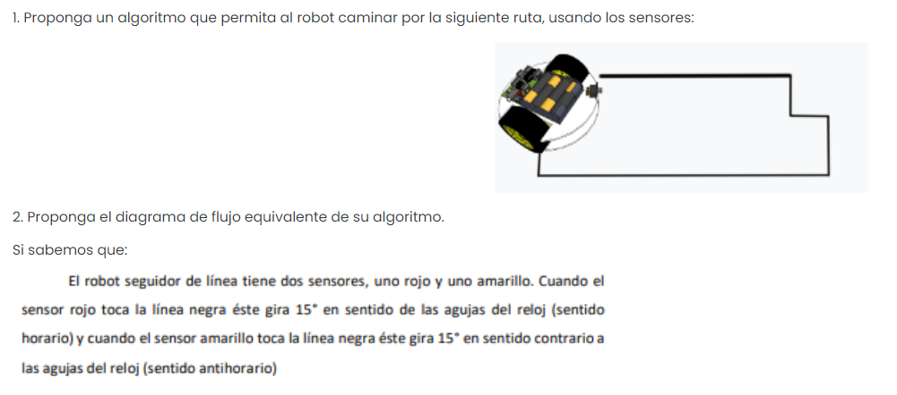
¿Qué debemos hacer?

Slide 4
¿Cómo es mi robot?
Mover hacia adelante
Girar 15º
Izquierda
Girar 15º
Derecha

Slide 5
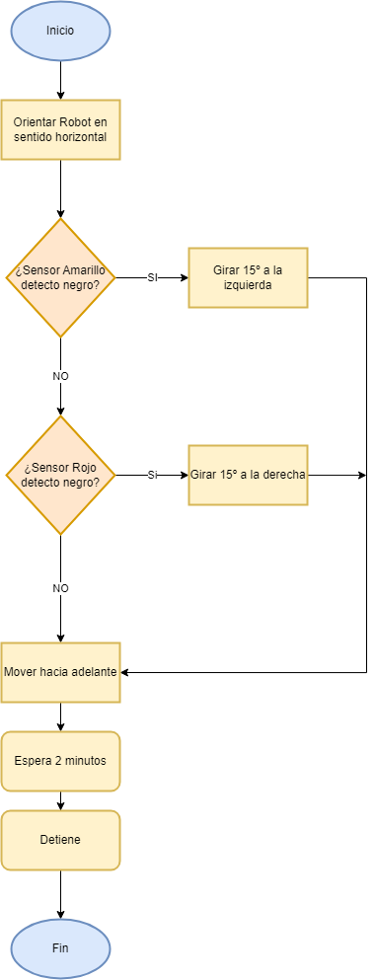
Algoritmo en Pseudocódigo y Diagrama de Flujo
INICIO
Orientar el robot sobre la línea horizontal.
Si el sensor amarillo detecta color negro, girar 15º a la izquierda
En caso contrario
  SI el sensor rojo detecta color negro, girar 15º a la derecha
  En caso contrario
    El robot avanza hacia adelante
El robot avanza hacia adelante
Se detiene
FIN

Slide 6
¿Cómo es mi pista?
Mover hacia adelante

Slide 7
¿Cómo es mi pista?
Girar 15º
Derecha
Mover hacia adelante

Slide 8
¿Cómo es mi pista?
Girar 15º
Derecha
Mover hacia adelante

Slide 9
¿Cómo es mi pista?
Mover hacia adelante
Girar 15º
Izquierda

Slide 10
¿Cómo es mi pista?
Mover hacia adelante
Girar 15º
Derecha

Slide 11
¿Cómo es mi pista?
Mover hacia adelante
Girar 15º
Derecha

Slide 12
¿Cómo es mi pista?
Mover hacia adelante
Girar 15º
Derecha

Slide 13
¿Cómo es mi pista?
Mover hacia adelante

Slide 14
¿Cómo es mi pista?
Mover hacia adelante
Girar 15º
Derecha

Slide 15
¿Cómo es mi pista?
Mover hacia adelante
Girar 15º
Derecha

Slide 16
¿Cómo es mi pista?
Mover hacia adelante
Girar 15º
Derecha

Slide 17
¿Cómo es mi pista?
Mover hacia adelante
Girar 15º
Derecha

Slide 18
¿Cómo es mi pista?
Mover hacia adelante
Girar 15º
Derecha

Slide 19
¿Cómo es mi pista?
Mover hacia adelante
Girar 15º
Derecha

Slide 20
¿Cómo es mi pista?
Mover hacia adelante
Girar 15º
Derecha

Slide 21
¿Cómo es mi pista?
Mover hacia adelante
Girar 15º
Derecha

Slide 22
¿Cómo es mi pista?
Mover hacia adelante
Girar 15º
Derecha

Slide 23
¿Cómo es mi pista?
Mover hacia adelante
Girar 15º
Derecha

Slide 24
¿Cómo es mi pista?
Mover hacia adelante
Girar 15º
Derecha

Slide 25
¿Cómo es mi pista?
Mover hacia adelante
Girar 15º
Derecha

Slide 26
¿Cómo es mi pista?
Mover hacia adelante
Girar 15º
Derecha

Slide 27
¿Cómo es mi pista?
Mover hacia adelante
Girar 15º
Derecha

Slide 28
¿Cómo es mi pista?
Detener

Slide 29
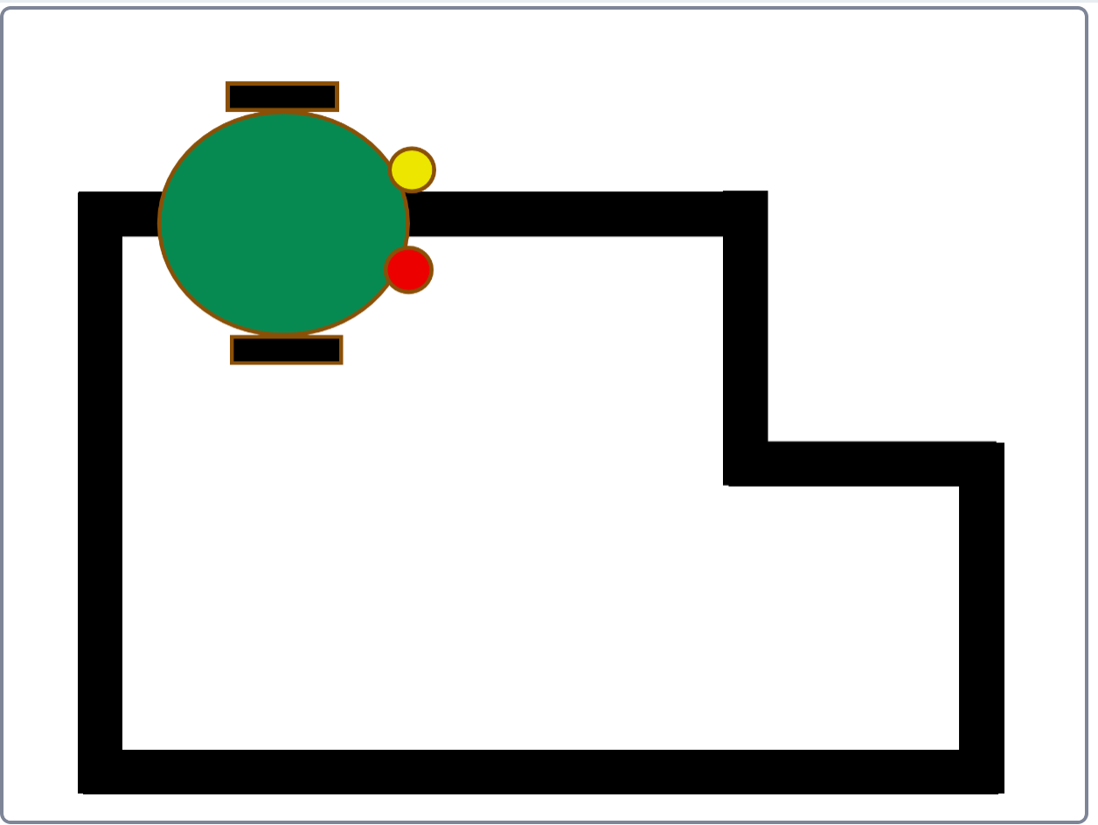
Actividad
Inicia draw.io en tu navegador y realiza el diagrama de flujo.
Abre Scratch y dibuja el robot seguidor de línea.
Define cada sensor como un objeto
Dibuja el escenario (pista)
Si te da tiempo, inicia una animación del seguidor de línea.
Sube a la actividad evaluada lo que realizaste en clase.

